Slide 1
GESTÃO DE PESSOAS E DESENVOLVIMENTO DE EQUIPES
Prof. Me Luciano Santana Pereira

Slide 2
UNIDADE 02 DESAFIOS CONTEMPORÂNEOS DA GESTÃO DE PESSOAS TÓPICO 4 RETENÇÃO E MOVIMENTAÇÃO DE TALENTOS
AGENDA

Slide 3

PLANO DE AULA
Os talentos nas organizações.
Barreiras organizacionais para a retenção de talentos.
Movimentação de talentos.

Slide 4
OS TALENTOS NAS ORGANIZAÇÕES
O pensamento empresarial vem se conscientizando cada vez mais sobre a importância de se encontrar, desenvolver e reter talentos, pois estes são responsáveis pelos resultados obtidos por qualquer organização.

Slide 5
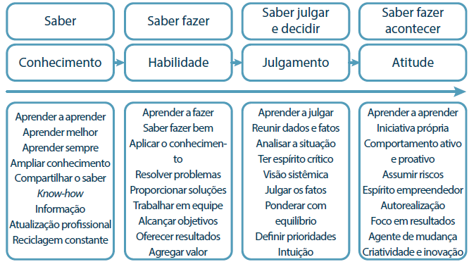
OS TALENTOS NAS ORGANIZAÇÕES

Slide 6
OS TALENTOS NAS ORGANIZAÇÕES
Estratégias para Retenção de Talentos
Construção e compartilhamento da visão da empresa com todos, para facilitar o comprometimento dos colaboradores.
Criação de canais de comunicação eficientes, que valorizem a troca de idéias e experiências.
Criação de um ambiente familiar, com clima de confiança e solidariedade.

Slide 7
OS TALENTOS NAS ORGANIZAÇÕES
Estratégias para Retenção de Talentos
Integração de todos da equipe, com ações inclusivas e não discriminatórias.
Estimulação e valorização da lealdade.
Garantir que a diversão faca parte do cotidiano, as pessoas devem ter prazer com o trabalho que realizam.
Estabelecimento de planos de carreira e possibilidades de desenvolvimento, para que o colaborador se sinta valorizado, reconhecido e motivado.

Slide 8
OS TALENTOS NAS ORGANIZAÇÕES
Estratégias para Retenção de Talentos
Manter canais de comunicação abertos para criticas, sugestões e comentários.
Disponibilização dos recursos necessários para que cada um possa desempenhar suas funções da melhor forma possível.
O líder deve servir de exemplo a ser seguido, como um modelo para os liderados.

Slide 9
OS TALENTOS NAS ORGANIZAÇÕES
Estratégias para Retenção de Talentos
Oferecimento de feedback sempre que possível, de maneira formal ou informal e de maneira segura para todos os envolvidos.
Oferecimento de possibilidade de desenvolvimento pessoal com cursos e treinamentos, possibilitando planos de carreira.
Lembrar-se de que cada talento e também um cliente, e tratá-lo como tal.

Slide 10
BARREIRAS ORGANIZACIONAIS PARA A RETENÇÃO DE TALENTOS
Falta de apoio e comprometimento da alta direção na implantação do sistema.
Falta de ações que motivem os potenciais talentos.
Falta de credibilidade da área de RH em relação as outras áreas da organização.
Inadequação das ferramentas para identificação de talentos e verificação de competências.
Falta de alocação de recursos para motivação e treinamento de pessoal.
Competição entre diferentes áreas e falta de alinhamento com a visão estratégica da organização.

Slide 11
MOVIMENTAÇÃO DE TALENTOS
Vários métodos podem ser utilizados para a identificação de potencial e a criação do banco de talentos: auto-avaliação, avaliação de desempenho tradicional, observação no posto de trabalho, testes específicos de mapeamento de potencial, entrevistas pessoais e avaliação presencial por meio de situações teste que simulam a realidade (GRAMIGNA, 2002).

Slide 12
MOVIMENTAÇÃO DE TALENTOS
Um banco de talentos bem estruturado permite a empresa conhecer o seu potencial humano e serve de base para movimentação de pessoal e para inúmeras decisões gerenciais.

Slide 13
MOVIMENTAÇÃO DE TALENTOS
Uso de critérios objetivos e justos na escolha de profissionais para participação em processos sucessórios.
Elaboração de planos de treinamento e desenvolvimento de pessoal com base nas competências em déficit.
Aproveitamento de potenciais em evidência na formação de equipes multidisciplinares e complementares para o alcance de resultados em menor prazo e com menor esforço.
A prática de rodízio como estratégia para aquisição de novas competências.
Tomada de decisão acertada na realocação de pessoal.

Slide 14
GESTÃO DE PESSOAS E DESENVOLVIMENTO DE EQUIPES
Prof. Me Luciano Santana Pereira

